Slide 1
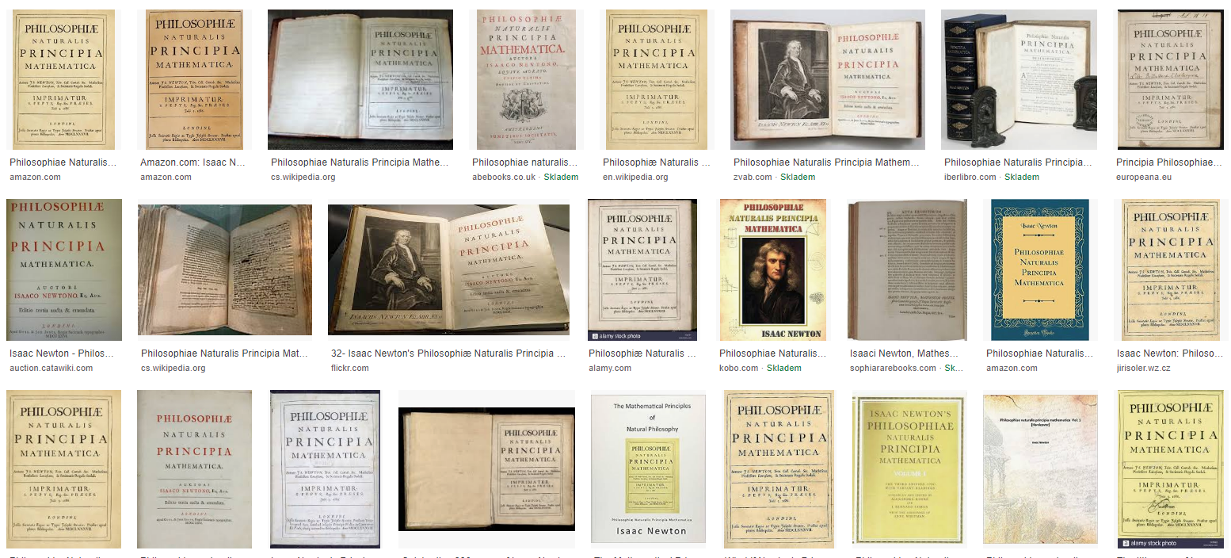
6.Lekce FyFiMy
K pramenům novověké vědy
Listopad 2020
Notes:
V příspěvku představíme zajímavé úlohy, které souvisejí s Newtonovým dílem Matematické principy přírodní filosofie, jejíž překlad je již dostupný
Newton 1643- 1727

Slide 2
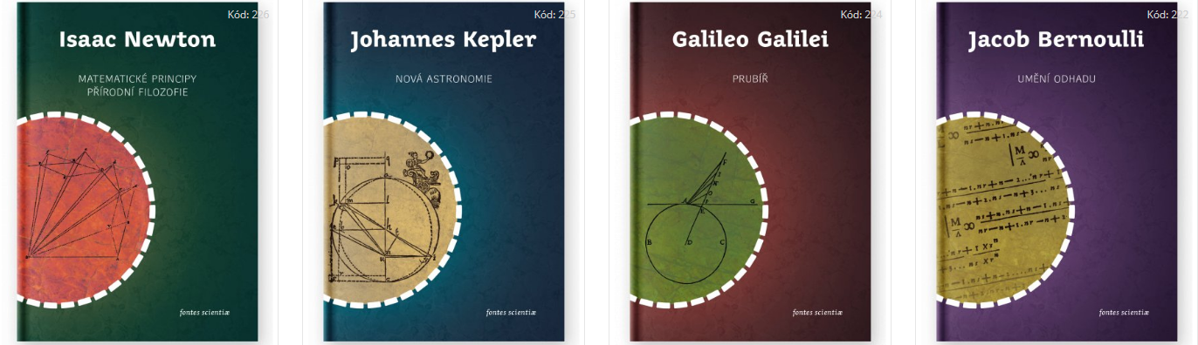
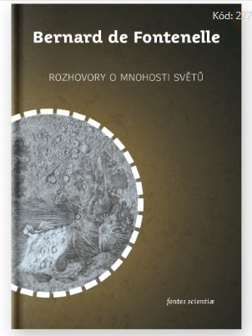
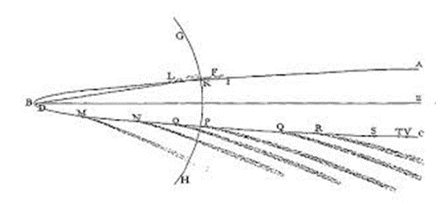
Prameny novověké vědy
Cíle: zpřístupnění významných děl novověké vědy v podobě komentovaných překladů
Kolektivní spolupráce: fyziků, didaktiků matematiky a přírodních věd, filologů a historiků filosofie
Přehled přeložených originálních spisů (edice Fontes Scientiae):
1) výbor z Newtonova díla Philosophiae naturalis principia mathematica (1687); + korespondence;
2) výbor z Keplerova spisu Astronomia nova (1609);
3) překlad Galileova spisu Il saggiatore (1623);
4) výbor ze spisu Jacoba Bernoulliho Ars conjectandi (1713) ;
5) překlad spisu Bertranda de Fontenelle Entretiens sur la pluralité des mondes (1686).
Notes:
Projekt se zaměřil na díla 17. století, které představují mimořádnou překladatelskou výzvu, neboť jsou psány latinsky příp. ve starších verzích jazyků a formulovány pro specifické čtenáře
Tato díla je možné překládat jen na základě kolektivní spolupráce přírodovědců, historiků a didaktiků přírodních věd, filologů a historiků filosofie.
Největším Newtonovým počinem je založení exaktní vědy jako zcela nového pohledu na reálný svět, umožňujícího rozvoj (moderní) matematizované deduktivní vědy

Slide 3
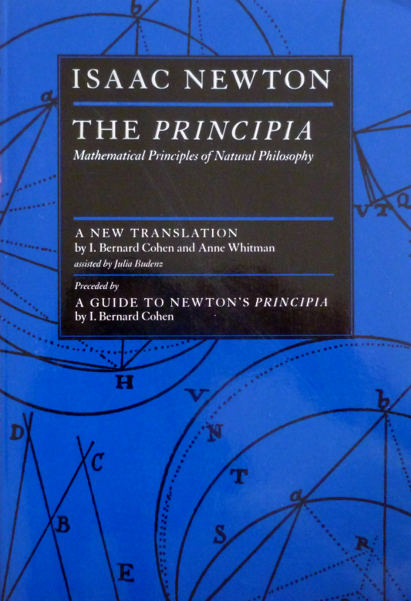
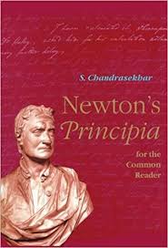
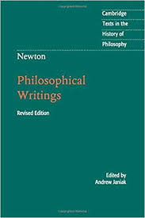
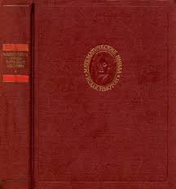
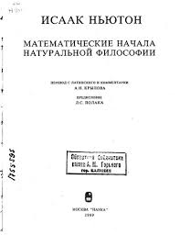
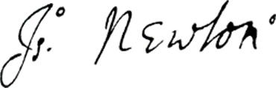
Isaac Newton 1643-1727
Philosophiæ Naturalis Principia Mathematica, Matematické principy přírodní filosofie
(1687, 1.vydání, 2.vydání 1713, 3.vydání 1726) - spis, považovaný za jeden z pilířů moderní vědy.
Výběr kapitol pro překlad:
Úvodní texty včetně všech předmluv
DEFINICE
AXIOMY NEBOLI ZÁKONY POHYBU
větší část Třetí knihy „PŘÍRODNÍ FILOSOFIE - O SYSTÉMU SVĚTA“
JEVY (precese, dmutí)
OBECNÉ SCHOLIUM
DOPISY SIRA ISAACA NEWTONA DR. RICHARDU BENTLEYMU 1692 -1693
+ Průvodní texty pro čtenáře filosofa D.Špeldy a fyzika J.Novotného
Notes:
Nabízíme překlad vybraných pasáží z přírodní filozofie, jíž vzniká nový obraz světa založený na matematice a fyzikálním pojmu gravitační síly.
Náš výbor obsahuje i překlad Newtonových dopisů reverendu Bentleymu, v těchto dopisech Newton reaguje na otázky, které se týkají úlohy Boha ve vesmíru.
Opticks (1704)
Předmluvy odrážení historiografii tehdejší doby, jak bude Newtonovo dílo chápáno

Slide 4
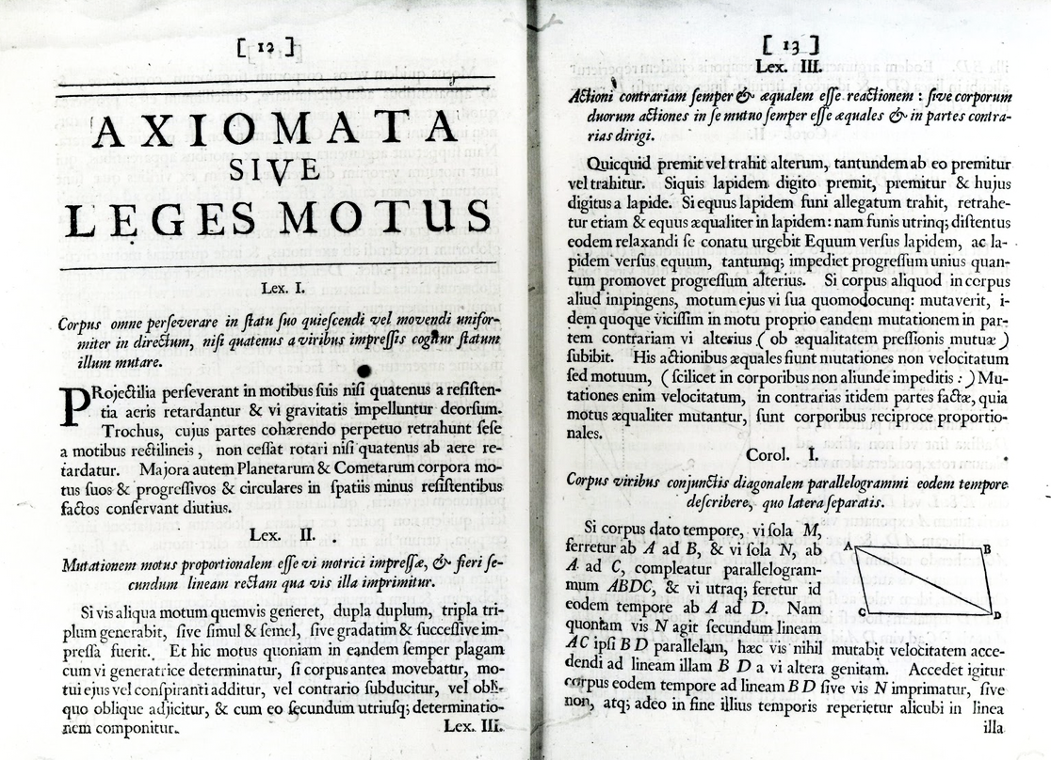
Obsah Díla - Matematické principy přírodní filozofie - 3.vydání
Edmond Halley: Óda na Newtona
Autorova předmluva k prvému vydání
Autorova předmluva k druhému vydání
Úvodní text Rogera Cotese
Autorova předmluva ke třetímu vydání
DEFINICE (8 definic. 1 scholium)
AXIOMY - ZÁKONY POHYBU (15 stran, 3 zákony, 6 korolárů)
KNIHA 1: O pohybu těles (De Motu Corporum I): O nalezení centrálních sil (cca 200 stran)
KNIHA 2: O pohybu těles (De Motu corporum II): Pohyb v prostředí, Mechanika tekutin, vyvrácení teorie vírů (150 stran)
KNIHA 3: O systému světa (De Mundi Systemate): Snaha na základě pohybových zákonů ukázat systém světa, kosmologie. Aplikace poznatků na astronomické jevy (160 stran)
OBECNÉ SCHOLIUM: Newtonův komentář k výsledkům jeho teorie (8 stran)
Notes:
Při zpracování Principií se mu vzorem byla Euklidova geometrie jejíž strukturu (číslované knihy, sekce, axiomy, zákony, definice, tvrzení, věty, důsledky a komentáře) a logiku typu věta - důkaz.
Další vydání Principií, doplněné o analýzu pohybu v prostředí kladoucím odpor, a filosofické úvahy, vydal po 26 letech v roce 1713 ve svých 70 letech, poslední vydání doplněné pozorování komet ve svých 83 letech a rok před svou smrtí. Newton napsal svá Principia v jazyce tehdejších vzdělanců - v latině.
Roger Cotes, matematik, Newton-Cotesovy vzorce – numerická metoda integrování
– obhajoba Newtonova pojetí gravitace, rozprava proti karteziánům i proti ateistům
… Oni Konečně řeknou, že uspořádání světa není důsledkem boží vůle, ale nějaké nutnosti přírody, a pak nutně upadají do špinavých lejn zcela nečistého stáda. To jsou ti, kteří blouzní o tom, že všechny věci řídí osud, a ne prozřetelnost, a že látka, nekonečná a věčná, z vlastní nutnosti existovala vždy a všude. Za těchto předpokladů bude tedy látka všude stejná, neboť různost forem vůbec nelze sloučit s nutností.
--
Halley's Ode to Newton 379
Newton's Preface to the First Edition 381
Newton's Preface to the Second Edition 384
Cotes's Preface to the Second Edition 385
Newton's Preface to the Third Edition 400
Definitions 403
Axioms, or the Laws of Motion 416

Slide 5
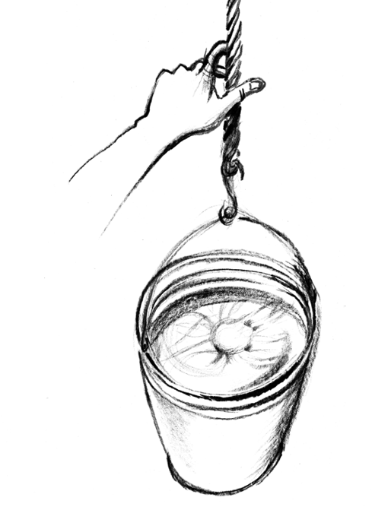
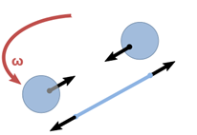
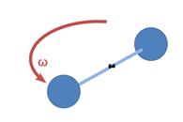
Průvodce fyzika:
Definice a terminologické potíže
8 definic: hmotnost, hybnost, inherentní síla (vis insita) a 5 definic síly
V latinském originále vystupují termíny: quantitas materiae, corpus, massa, pondus.
B.Cohen pro překlad volil slova: quantity of matter, body, mass, weight.
Náš (kompromisní) překlad: množství látky, těleso, hmota, váha.
Není použit pojem zrychlení, text - bez vzorců, dobová označení
Kruhovost Newtonovy definice „množství látky“
Pondus a gravitace
Prostor a čas nejsou explicitně definovány
Absolutní a relativní pohyb – vědro, koule spojené lankem
http://www.gutenberg.org/files/28233/28233-h/28233-h.htm
https://en.wikisource.org/wiki/The_Mathematical_Principles_of_Natural_Philosophy_(1846)
Notes:
Zde Newton zavádí dnešní hmotnost. Sděluje, že „množství látky“ bude nadále označovat dvěma názvy: „těleso“ a „hmota“. Mimo jiné tím vytváří koncept fyzikálního tělesa. V Principech se dále nezmiňuje o způsobu zjišťování „hmoty“ pomocí hustoty a objemu tělesa, vždy hovoří jen o jejím zjišťování na základě úvah o setrvačných a gravitačních projevech tělesa. V textu se pro „hmotu“, „těleso“ i „množství látky“ užívá slovo „váha“ i v situaci, kdy jde o jejich setrvačné či gravitační účinky.
Ve 2. definici se pojmem „množství pohybu“ rozumí dnešní hybnost. Newton často zkracuje a místo takto zavedené veličiny „množství pohybu“ píše jednoduše jen „pohyb“.
V orig.: Materiæ vis insita est potentia resistendi.... Pojem vis insita překládáme jako „inherentní síla“. Newton ji potřeboval odlišit od Keplerovy „síly setrvačnosti“. Chápe ji jako vnitřní sílu a nikoliv jako druh síly, která (podle druhého zákona) působí zvnějšku. V rukopisném exempláři druhé edice Principů Newton poznamenal: „Nemám na mysli Keplerovu sílu setrvačnosti, jíž tělesa tíhnou ke klidu, ale sílu setrvávat v témže stavu, ať již klidu nebo pohybu.“ Viz Cohen, I. B., „Newton’s Copy of Leibniz’s Theodicee: With Some Remarks on the Turned-Down Pages of Books in Newton’s Library“, Isis 73 (1982), s. 410–414.

Slide 6



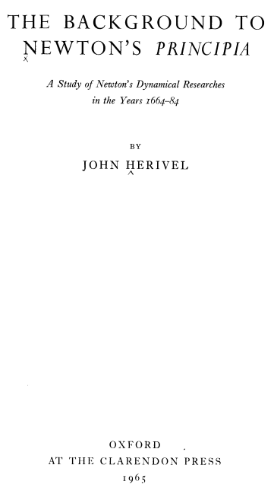
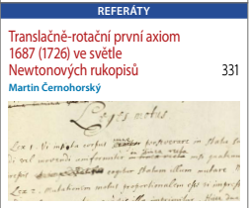
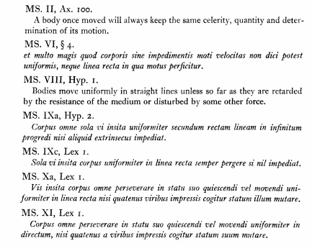
Axiomy čili Newtonovy zákony pohybu
Zákon 1 (setrvačnosti)
Corpus omne perseverare in statu suo quiescendi vel movendi uniformiter in directum, nisi quatenus illud a viribus impressis cogitur statum suum mutare.
Každé těleso setrvává ve svém stavu klidu anebo rovnoměrného přímého pohybu, dokud ho vtištěné síly nedonutí změnit jeho stav.
Ve 4. knize Aristotelovy „Fyziky“:
„Nikdo asi nedovede říci, proč se něco, je-li uvedeno v pohyb, i někde zastaví.
Neboť proč spíše zde než tam?
A tak buď bude v klidu, nebo se do neomezena bude nutně pohybovat v prostoru, nebude-li něco silnějšího překážet.“
Existuje 9 verzí formulace „zákona „setrvačnosti“
ve III. vydání Principů Newton cíleně přechází od in linea recta k in directum.
Čs. čas. fyz. 62 (2012)
Notes:
Newtonovy pohybové zákony není možno odvodit, jsou zobecněním tisíce pečlivých pokusů a slouží jako základní axiomy postuláty, na nichz je deduktivne vybudována
celá klasická mechanika. (in linea recta - po přímce) Corollary --- důsledek, korolár
Současné působení [dvou] spojených sil na těleso je popsáno diagonálou rovnoběžníku, jehož strany odpovídají oběma samostatným silám
věta o skládání sil v rovnoběžníku
Těleso pod se dvěma silami bude následovat diagonál rovnoběžníku tvořeno pohyby, které by tyto síly vytvořily samostatně.

Slide 7
Zákon 2 (síly)
Mutationem motus proportionalem esse vi motrici impressae, fieri secundum lineam rectam qua vis illa imprimitur.
Změna pohybu je úměrná hybné vtištěné síle a nastává ve směru přímky, podél níž vtištěná síla působí.
Pokud nějaká síla působí pohyb, dvojnásobná síla způsobí dvojnásobný pohyb, trojnásobná síla trojnásobný pohyb, ať už je síla přiložena najednou nebo postupně. A pokud se těleso před tím pohybovalo, nový pohyb (jelikož pohyb je vždy ve stejném směru jako působící síla) se přidá k původnímu pohybu...
Newtonova formulace neobsahuje pojem zrychlení, je 1. zákon důsledkem 2. zákona?
Zákon 3 (vzájemného působení těles)
Actioni contrariam semper et aequalem esse reactionem: sive corporum duorum actiones in se mutuo semper esse aequales et in partes contrarias dirigi.
Proti každé akci vždy působí stejná reakce; jinak: vzájemná působení dvou těles jsou vždy stejně velká a míří na opačné strany.
Cokoliv co tlačí nebo táhne něco jiného je tím také tlačeno nebo taženo. Když kdokoliv zatlačí na kámen prstem, jeho prst je též tlačen tímto kamenem
Akce a reakce - Newtonův originální příspěvek, vztah zákona k veličině, kterou Newton nazývá massa
Notes:
Vymezení se oproti Keplerovu pojetí setrvačnosti, oproti Descartesově setrvačnosti

Slide 8
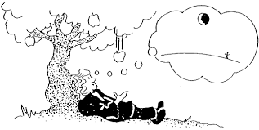
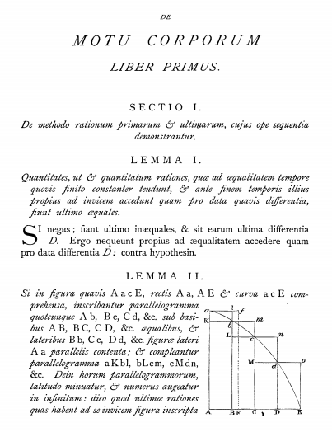
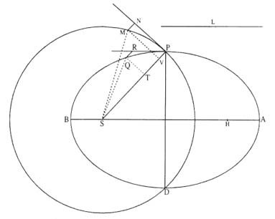
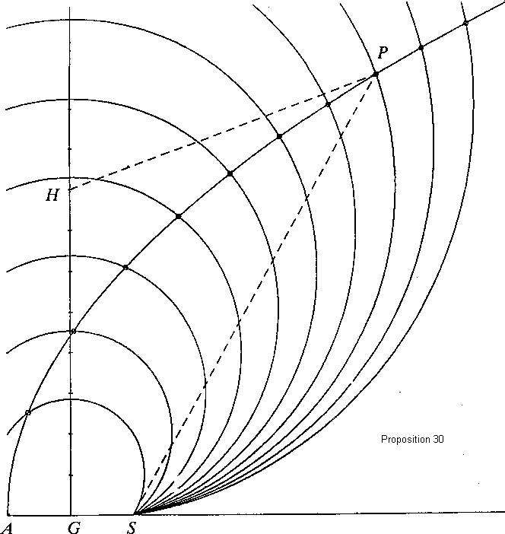
Forma všeobecného gravitačního zákona
1. KNIHA – pohyby bez odporu prostředí, formulace zákona pro centrální sílu, rozbor vlastnosti centrální síly
Dvě možnosti:
síla uměrná ~ 1/r² a síla úměrná ~ r
existují společné rysy obou případů.
Newton: „je to hodno pozornosti“, oba případy umožňují vytvořit homogenní a izotropní kosmologické modely
Dále zde Newton podává objasnění Keplerových zákonů, odvození časového průběhu trajektorie tělesa v centrálním poli, řeší přímou i inverzní úlohu a problém dvou těles.
Notes:
Přímá úloha – jsou známy silové účinky a vyšetřuje se pohyb těles, inverzní úloha je znám pohyb soustavy těles a vyšetřují se silové účinky a reakce s okolím.
Všechna tělesa na sebe působí gravitační přitažlivostí, jejíž zákon je znám. V jednoduchém případě dvou těles jejich gravitační přitažlivost způsobuje, že obíhají kolem společného těžiště. Obvykle se však uvažuje pohyb menšího tělesa (např. komety, planety) vzhledem k masivnímu centrálnímu tělesu (např. Slunci), které pokládáme za nehybné. Z gravitačního zákona vyplývají Keplerovy zákony, jimiž se pohyb malého tělesa řídí.
Známe-li pro určitý výchozí okamžik polohy obou těles a jejich rychlosti co do směru i co do velikosti, lze snadno sestavit rovnice popisující jejich pohyb. Řešením těchto rovnic pak můžeme určit polohy a rychlosti obou těles v libovolné době minulé i budoucí. Ukazuje se, že relativní dráha jednoho tělesa vůči druhému má vždy tvar kuželosečky (dráha kruhová, eliptická, parabolická, hyperbolická), v jejímž jednom ohnisku leží složka druhá. Výpočet dráhy znamená výpočet elementů dráhy, jimiž je dráha určena.
Problém výpočtu dráhy se však stává algebraicky neřešitelný, jakmile k dvěma tělesům přistoupí těleso třetí (problém tří těles).

Slide 9
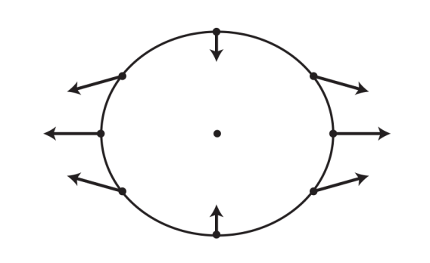

3. KNIHA
Pravidla filosofování, Phenomena (jevy), Propozice, Obecné scholium
Proč má gravitace právě tyto vlastnosti, to jsem zatím na základě jevů vyvodit nedokázal, a hypotézy si nevymýšlím (hypotheses non fingo).
Cokoliv, co není vyvozeno z jevů, musíme nazývat hypotézou, a hypotézy, ať již metafyzické, fyzikální, ty týkající se skrytých vlastností (qualitatum occultarum) anebo mechanické nemají v experimentální filosofii místo.
V této filosofii vyvozujeme propozice (tvrzení) z jevů a zobecňujeme je indukcí. Neprostupnost … těles, zákony pohybu a gravitace byly nalezeny tímto způsobem.
Je dostatečné, že gravitace vskutku existuje a působí podle zákonů, které jsme vyložili, a dostačuje k [vysvětlení] pohybů nebeských těles a pozemského moře.
Aplikace gravitační teorie na pozorované jevy
Mořská dmutí přílivy a odlivy
Precese rovnodenností
Pohyb komet (Halleyova k.)
a další jevy
https://www.physics.muni.cz/astrohistorie/node19.html
Notes:
První kometa nalezená dle předpovědi
Kometa z roku 1682 prolétla oblohou a zmizela tak jako všechny její předchůdkyně
V srpnu 1682 se stala ozdobou letní oblohy toho roku, protože její jasnost dosáhla asi 2 magnitudy a kromě toho zdobil tuto kometu mírně zakřivený ohon o délce 20°.
bylo získáno dost pozičních měření, z nichž astronomové (včetně Halleyho) spočetli její dráhu.
Newton však v té době už měl teorii pohybu těles hotovou a proto Halleymu dal odpověď: "Těleso pod vlivem přitažlivosti Slunce bude opisovat eliptickou dráhu.
Halleyho žádá po Newtonovi další, propracovanější řešení pohybových rovnic a Newtona nutí k tomu, aby svůj objev tlumočil londýnské Royal Society. To se stalo v únoru roku 1685.
Newtonovův spis De motu corporum (O pohybu těles) se stal základem pro mnohem komplexnější dílo v tomto oboru - slavná Newtonova třídílná Pricipia, která vyšla roku 1686 za výrazného přispění (zvláště finančního) Halleyho.
V poslední části tohoto díla se nachází samostatná stať o kometách, kde byla potvrzena teorie Samuela Dörfela o "kometární prudké zatáčce" u Slunce (Newton se této Dörfelově teorii nejdřív vysmál, teď však dokonale vyhovovala jeho výpočtům).
Halley nakonec spočítal dráhy 25 jasných vlasatic z 15., 16. a 17. století. Co jej však překvapilo, byla výrazná podobnost drah tří komet z let 1531, 1607 a komety z roku 1682, kterou sám pozoroval. Tento fakt jej přivedl na myšlenku, zda by všechny tyto tři komety nemohly být kometou jedinou. To by ovšem znamenalo, že se kometa nepohybuje po parabole, ale po elipse a že se tedy navrací s určitou periodou.
Na základě předchozích výpočtů sepsal Halley článek, v němž tvrdí, že se kometa znovu navrátí v roce 1758 a vrátila se!

Slide 10
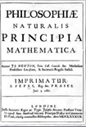
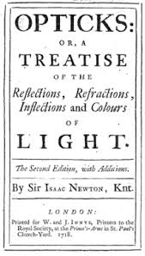
Pravidla pro filosofii
Snaha na základě stejných principů ukázat systém světa
Pravidlo 1
K vysvětlení přírodních jevů nemá být použito více příčin, než ty, které jsou pravdivé a dostatečné k vysvětlení jevu. Jak filosofové říkají: příroda nedělá nic zbytečně a více příčin je zbytečných, když stačí méně. Neboť příroda je prostá a nepotrpí si přepych nadbytečných příčin.
Pravidlo 2
Proto přírodním jevům stejného typu musíme, pokud je to možné, přiřadit stejné příčiny.
Např. dýchání lidí a zvířat, padání kamenů v Evropě a v Americe, světlo kuchyňského ohně a Slunce nebo odraz světla na Zemi a na planetách.
Pravidlo 3
Vlastnosti těles, které nelze ani zesílit ani zeslabit a které náležejí všem tělesům, na kterých lze provést experiment, mají být pokládány za obecné vlastnosti všech těles.
Pravidlo 4
Ve filosofii mají být pokládána tvrzení odvozená indukcí z jevů za pravdivá nebo téměř pravdivá bez ohledu na jakékoliv protichůdné hypotézy, dokud jiný jev neučiní tato tvrzení přesnějším nebo podléhajícím výjimkám.

Slide 11
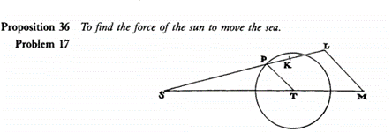
Mořská dmutí, přílivy a odlivy, slapové síly
Rozluštění záhady, co nutí mořskou hladinu k pravidelným změnám, přinesl až Newton
Uvědomil si, že gravitační působení tělesa S není v celém objemu tělesa T stejné.
Rozdíly ve velikosti a směru síly od S v jednotlivých částech tělesa T se jeví jako nezávislá síla, která působí na těleso T. Tuto sílu nazývá (tidal force).
Vyvodil, že velikost slapové síly je nepřímo úměrná třetí mocnině R
Vytušil, že dmutí má širší souvislosti, správně určil původ a pole slapových sil
Slapová síla je tedy druhotným jevem vznikajícím v důsledku gravitačního působení tělesa na jiné těleso nezanedbatelného objemu.
Notes:
Newtonova Principia se obsahují dlouhé pojednání o povaze přílivu a odlivu, Newtona lze považovat za zakladatele moderní teorie slapových jevů.
On nereagoval až tak přímo na problém přílivu a odlivu. Tento problém řešil když podrobně studoval nerovnosti lunárního orbitálního pohybu v důsledku rušivého gravitačního působení Slunce, které je ve skutečnosti založeno na stejném dynamickém principu. A také se snažil odhadnout hmotnost Luny. Díky své slapové teorii přílivu a odlivu a údajům v pozorovacích záznamech přílivu Newton opravdu odhadnul hmotnost Měsíce relativně k hmotnosti Země.
Bude-li nás zajímat pohyb objektů, nahradíme v prvním přiblížení obě tělesa hmotnými body T a S, jejichž hmotnost bude shodná s hmotností těles, a umístíme je do těžišť těles. Takto zjištěný pohyb těžišť odpovídá s dostatečnou přesností i pohybu uvažovaných těles.
Podívejme se, jak vypadá v bodě pozorování P výslednice gravitačního působení tělesa S na těleso T.
Neuvažujeme-li rotaci těles kolem vlastní osy, vidíme, že se bod P pohybuje současně s celým tělesem po stejné trajektorii jako těžiště T.
Dostředivá síla – pro translační „kruhový“ pohyb tělesa bude tedy ve všech místech tělesa stejná jako pro jeho těžiště.
Velikostí, směrem ani orientací se neliší od dostředivé síly zjištěné pro hmotné body T a S ,
Gravitační síla je podle Newtonova gravit. zákona nepřímo úměrná čtverci vzdálenosti bodu P od tělesa S.
Nachází-li se bod P v daném okamžiku v části vzdálenější druhému tělesu, působí na ně menší gravitační síla, než kdyby bylo v části bližší .
Rozdíly ve velikosti a směru gravitační síly od tělesa S v jednotlivých bodech tělesa T se jeví jako nezávislá síla, která působí na těleso T. Tato síla se nazývá slapová.

Slide 12
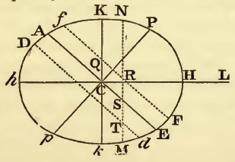
Jak Newton vysvětluje dva přílivy pouze s jedním Měsícem?
1, řešil problém dvou těles, uvědomil si, že těžiště systému Země-Měsíc leží jinde než střed Země - barycentrum
2, uvědomil si, že vliv gravitace Měsíce na vodu přivrácenou bude větší než účinek na vodu na odvrácené straně.
3, zkombinoval pohybové zákony, účinky Slunce, Měsíce, a bylo zřejmé, že na planetě zcela pokryté vodou vznikne „elipsoid“.
4, ukázal, že jakkoliv silné homogenní gravitační působení nevyvolá mořská dmutí, protože udílí všem tělesům na Zemi stejná zrychlení.
Pro zkoumaný jev jsou důležité pouze slapové síly, kterými se pole v různých místech Země liší od pole v jejím středu.
Newtonovo složité geometrické odvozování a matematické uvažování umožnilo kvantifikovat slapovou sílu
Notes:
Země a Měsíc obíhají kolem společného těžiště, které leží uvnitř Země.
Při oběhu Země kolem tohoto těžiště vzniká odstředivá síla, která je kompenzována gravitační silou Měsíce pouze ve středu Země.
Na povrchu Země na straně přivrácené k Měsíci převažuje síla gravitační, zatímco na straně odvrácené od Měsíce je větší síla odstředivá. Proto na těchto dvou místech vzniká přílivová boule.
A jak se Země otáčí skrz dvě boule, každé místo dostane dva přílivy denně, protože oceán je tažen nahoru a opět klesá dolů.

Slide 13
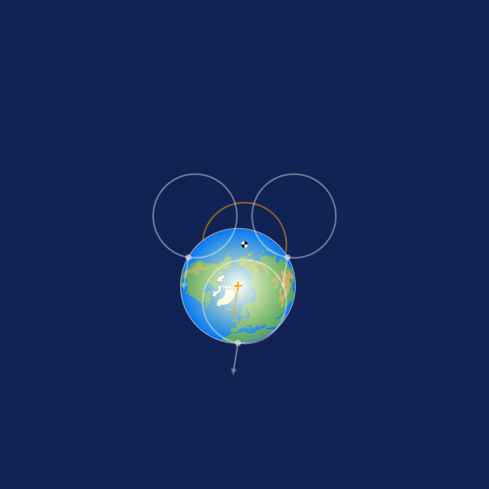
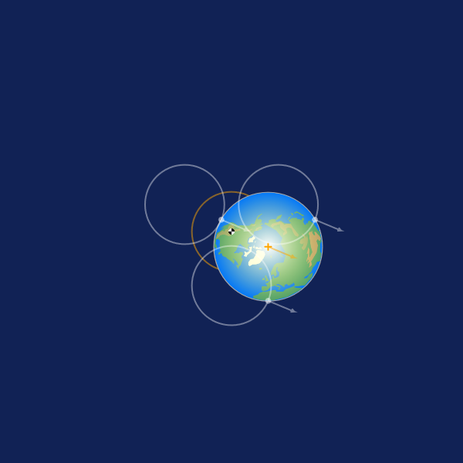
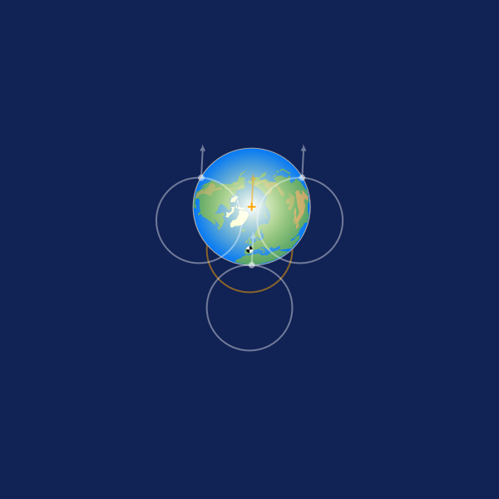
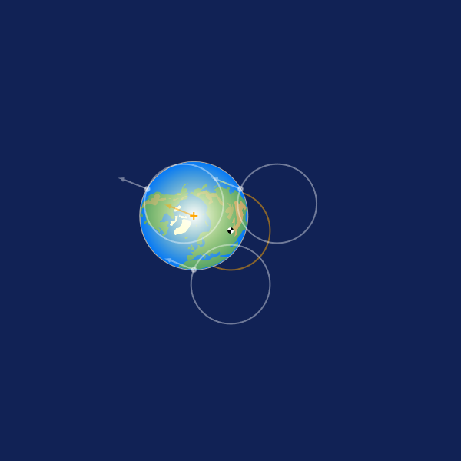
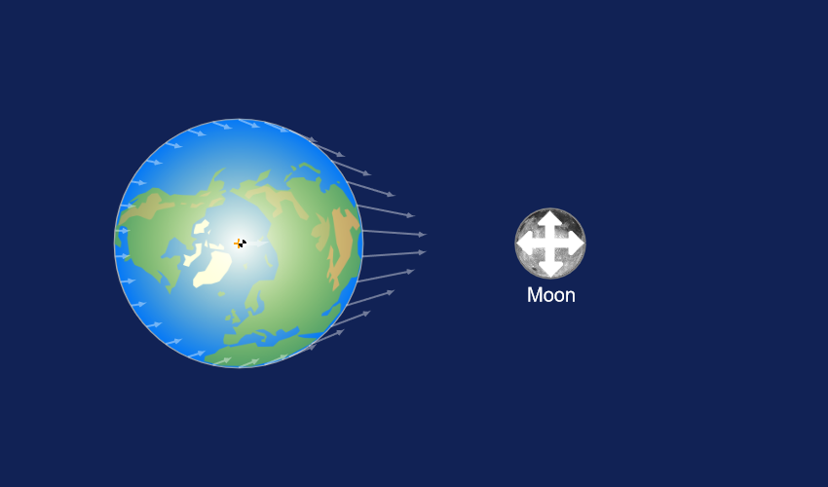
https://beltoforion.de/article.php?a=tides_explained&p=tides_applet
https://beltoforion.de/article.php?a=tides_explained&p=orbital_motion
Další náměty:
Perelman: Когда пароход легче – в лунную или безлунную ночь?
Chown: Oscilace hladiny podzemní vody způsobené slapy
Notes:
Setrvačnost se snaží udržet vodu na místě na „blízké straně“, ale je přemožena gravitačním tahem
Na „odvrácené straně“ je však gravitační síla menší, setrvačnost překonává gravitační tah a voda se pokouší pokračovat v přímém směru, vzdaluje se od Země a vytváří bouli nebo příliv na opačné straně Země.

Slide 14
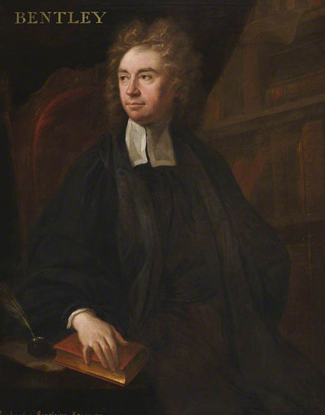
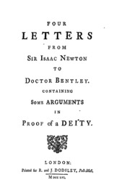
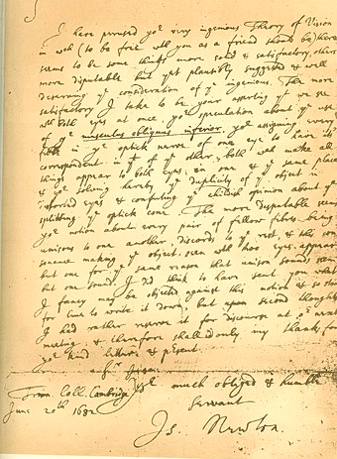
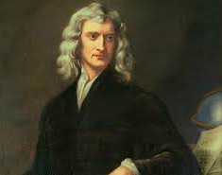
Dopisy Richardu Bentleymu
Richard Bentley - teolog s vědeckými zájmy a velmi světskými ambicemi.
1692–1693
Proč nějaká hmota ve vesmíru stvořila hvězdy a jiná planety?
Mohly pohyby planet vzniknout z přirozených příčin?
Vyžaduje přírodní filosofie stále roli Stvořitele?
Jak mohou Principy sloužit pro obhajobu víry v Boha?
Newtonovy kosmologické představy
Polemika s Descartesovou vírovou teorií
Příčina gravitace zůstává neznámá
Notes:
Jako mladík byl Bentley požádán o přednesení první Boyleovské přednášky. (Robert Boyle) Tyto přednášky měly zpochybnit ateisty a ukázat, že přírodní vědy stále vyžadují roli Stvořitele. Mezi jiným se Bentley ptal, proč nějaká hmota ve vesmíru tvořila hvězdy a jiná hmota se jen planety, zda pohyby planet mohly vzniknout z přirozených příčin, a co způsobilo sklon zemské osy. Newton odpověděl, že jeho filosofie sice nenabízí úplné vysvětlení, ale Newton, který byl v podstatě teistický ,souhlasil, že tyto jevy lze chápat jako důkaz boží existence.

Slide 15
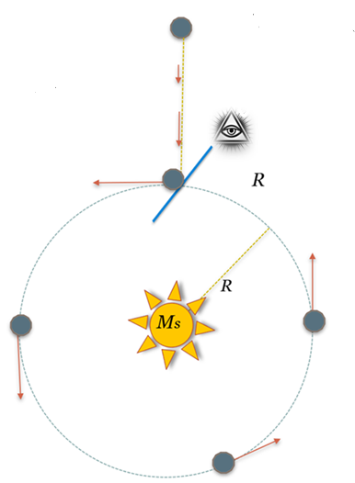
Galileo-Platonův problém (viz Dopisy R.Bentleymu, 1692)
Bentley: Mohly pohyby planet vzniknout z přirozených příčin?
Platón (ve spisu Timaios líčí vznik světa):
… Tvůrce (Demiurg) na jednom místě vesmíru stvořil planety, stanovil střed jejich otáčení, tam umístil Slunce, načež planety nechal padat přímo ke Slunci až do chvíle, než dorazily do jím předem určených míst.
Zde zasáhl tak, že přešly z přímého do kruhového pohybu a dodnes tam pravidelně obíhají.
Galileo se ve známém Dialogu zmiňuje, že tuto úlohu o pádu vyřešil …???
Notes:
Bentley upozorňuje Newtona na Galileo-Platonský koncept Božího stvoření vesmíru, ptá se Newtona, zda to tak mohlo být, neboť Galileo se v Dialogu zmiňuje, že to sedí.
Dialóg o dvou systémech světa

Slide 16
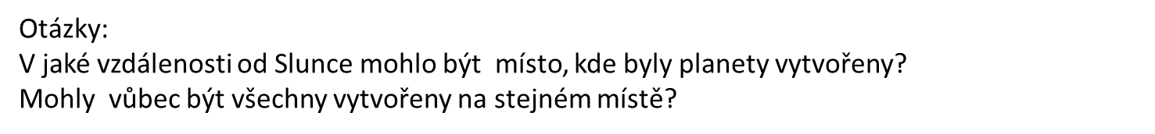
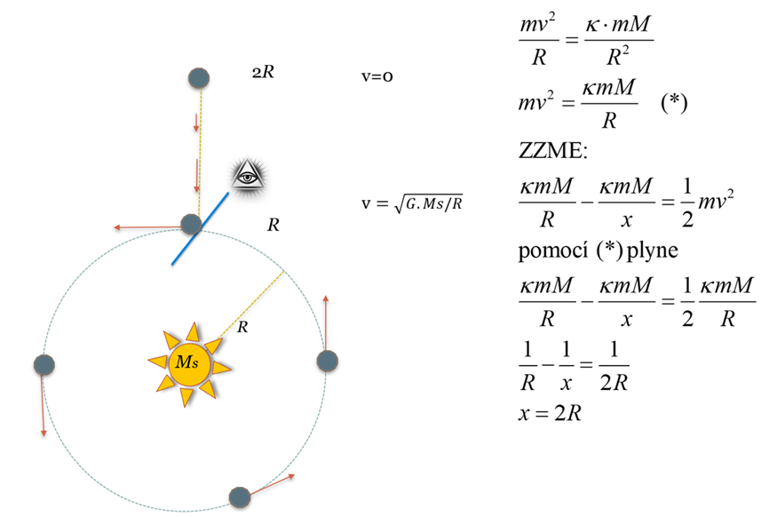
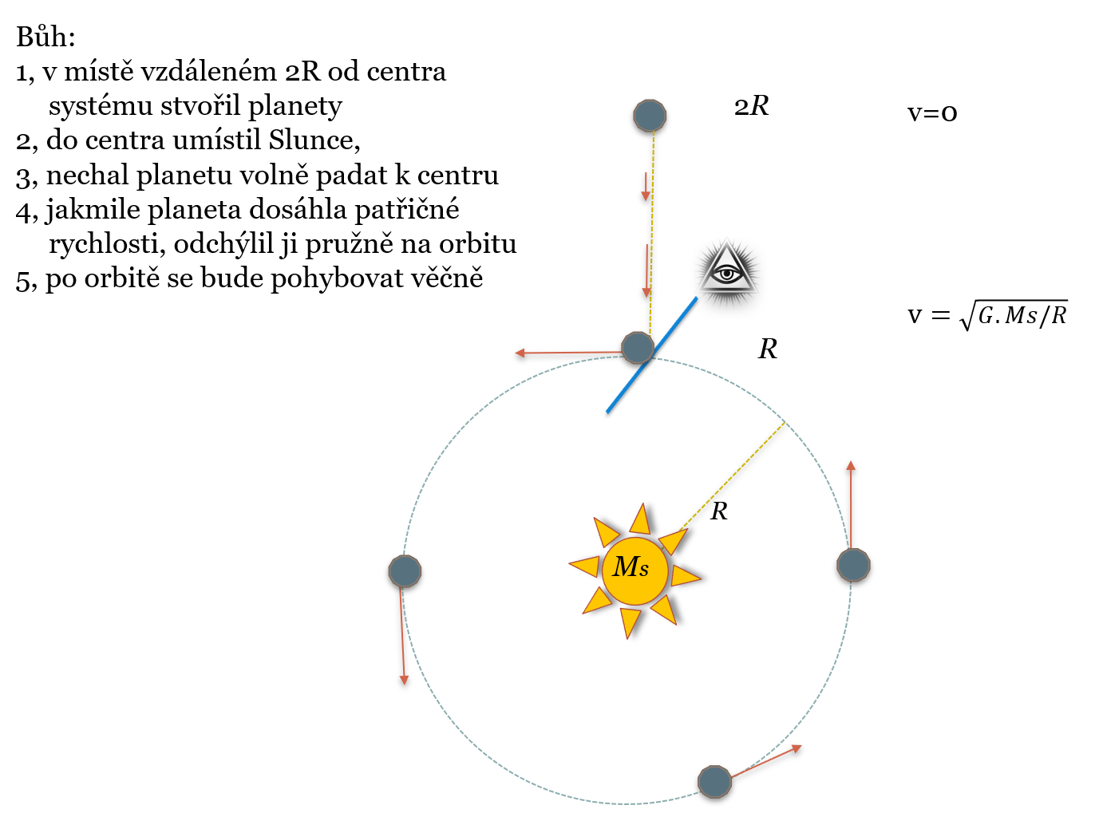
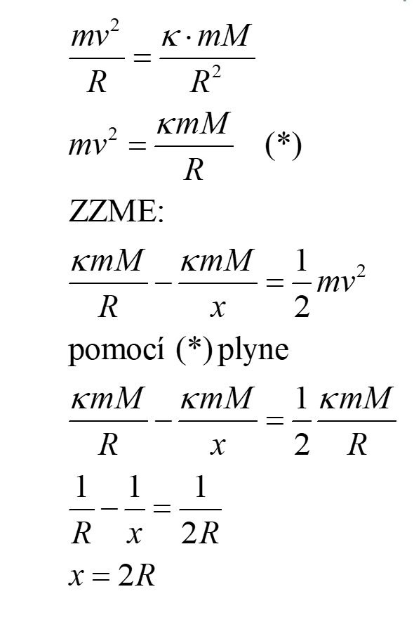
Zadání:
Tvůrce nechal přímým pohybem klesat ke Slunci planety, dokud nezískaly rychlost, jež se jeho božské mysli zdála vhodná.
Při dosažení patřičné rychlosti božím zásahem změní přímý pohyb planety v otáčivý.
Planety si, každá na své oběžné dráze, udrží předem stanovenou rychlost.
Notes:
V úloze se předpokládá, že… božský architekt na jednom místě vesmíru stvořil planety, stanovil střed jejich otáčení, kam umístil Slunce, načež je nechal přímým pohybem klesat ke středu(Slunce), dokud nezískaly rychlost, která se zdála božské mysli vhodná.
Při dosažení patřičné rychlosti boží zásah změní přímý pohyb planety v otáčivý. Planety si, každá na své oběžné dráze udrží předem stanovenou rychlost.
Otázka: V jaké vzdálenosti od Slunce mohlo být ono místo, kde byly planety poprvé vytvořeny, a mohly vůbec být všechny vytvořeny na stejném místě?

Slide 17
Představme si,
že by Galilei znal newtonovskou mechaniku a souvislost mezi centrální silou a potenciální energii
Kruhový pohyb si vyžaduje platnost rovnice
Zákon zachování energie vede k rovnici
Hledejme závislost potenciální energie ve tvaru
Spojením předchozích rovnic dostáváme pro diferenciální rovnici
jejíž řešení za podmínky je
Bylo by tedy
Tvůrce mohl popsaným způsobem dostat planety na kruhové dráhy (podle newtonovské fyziky), ale pouze se změnou tvaru gravitačního zákona. Jak víme, této možnosti nepoužil.

Slide 18
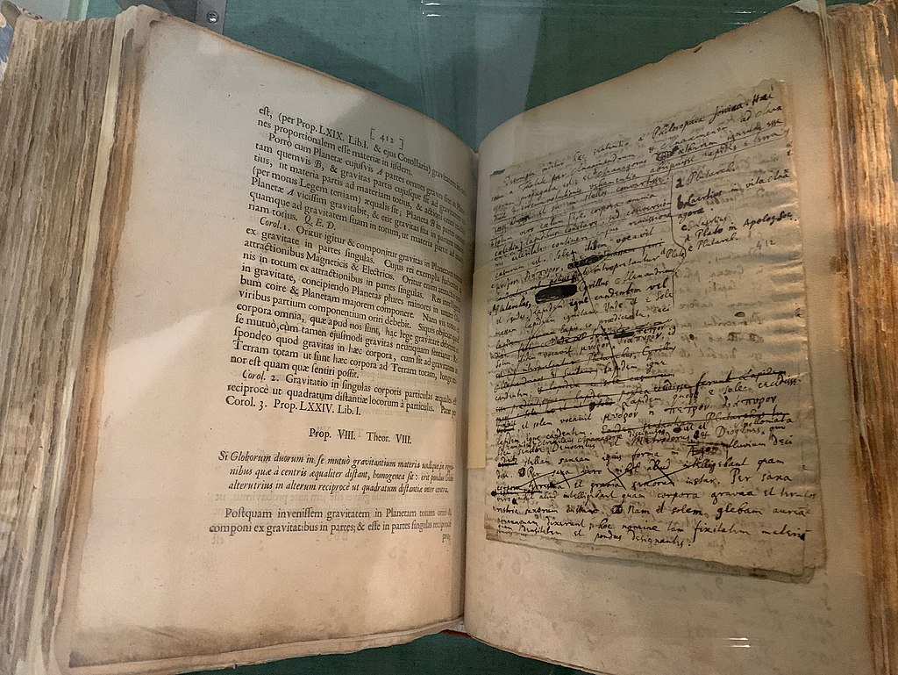
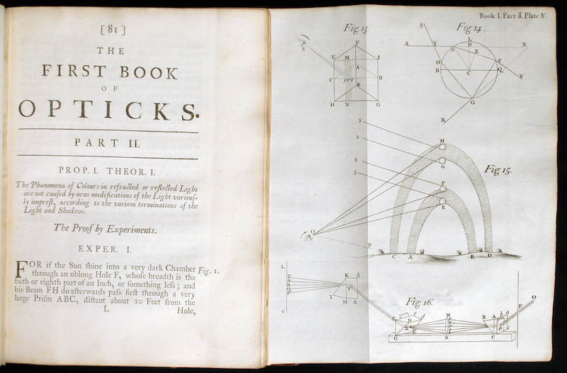
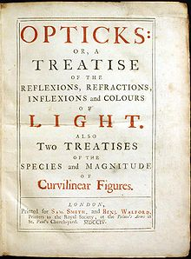
Kéž by bylo možno odvodit za použití stejného druhu argumentace i ostatní přírodní jevy
Isaac Newton v předmluvě k 1.vydání Principů
Newtonova osobní kopie prvního vydání
Notes:
Chtěl by pokračovat za rámec Principů a takto vysvětlit všechno.
Opticks se v mnoha ohledech liší od Principia. Dílo vyšlo v angličtině než v latině, což přispělo k rozvoji národní vědecké literatury. Kniha je modelem populárně-vědecké expozice: i když je Newtonova angličtina poněkud zastaralá - a Newton obecně projevuje zálibu v zdlouhavých větách s mnohými zakotvenými kvalifikacemi - modernímu čtenáři je kniha stále snadno srozumitelná.
Naproti tomu jen málo čtenářů Newtonovy doby považovalo Principia za srozumitelnou knihu.
Na rozdíl od Principia je Opticks techničtější vlastnosti těles a světla jsou demonstrovány pomocí konkrétních experimentů.
V Experimentum crucis (kniha I, část II, věta ii) Newton ukázal, že že bílé světlo není v podstatě čisté, jak tvrdil Aristoteles, ale obsahuje směs všech druhů barev. Spektrum.
Opticks rozvíjí dohady o světle i nad rámec experimentálních důkazů: např. že světlo má „korpuskulárním“ podstatu.
Vznik spektra vysvětloval tím, že bílé světlo se skládá ze světel různých barev, které mají každé jiný index lomu.
Také zjistil, že při průchodu rozloženého světla dalším hranolem se spektrální barvy už nemění. Pokud je druhý hranol opačný, lze spektrum opět složit do původního bílého světla.
Podle tradičního výkladu aristotelských časů barvy vznikají proměnou bílého světla při styku s povrchem každého předmětu, Newton tvrdil, že barvy jsou vlastnostmi světla, ve kterém jsou uloženy v podobě spektra.
Už Jan Marek Marci popsal rozklad světla při lomu už v roce 1648 a ještě před ním René Descartes.
Jisté je, že od Newtona pochází převratná koncepce složenosti bílého světla i termíny spektrum, analýza světla a syntéza světla.
(Navíc poznání, že ani barevnou vadu čoček nelze nijak eliminovat, ho přivedlo k práci na dalekohledu zrcadlovém, ale to je jiný příběh.)
Jakkoli měl o svém objevu vysoké mínění, Newton s jeho publikací nikterak nespěchal. Odhodlal se až jako novopečený člen Královské společnosti v Londýně (tím se stal za konstrukci zrcadlového dalekohledu). Článek s názvem Nová teorie světla a barev zveřejnil 19. února 1672 v časopise Společnosti

Slide 19
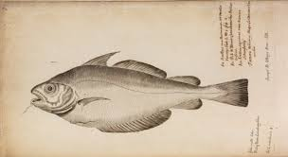
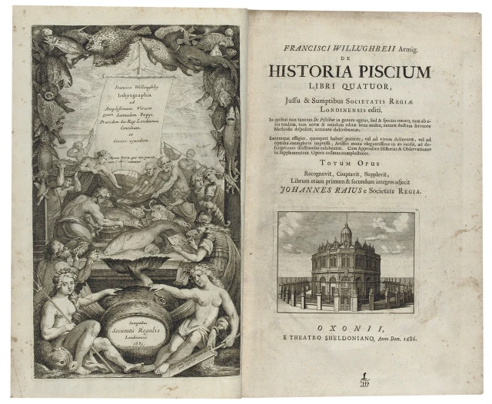
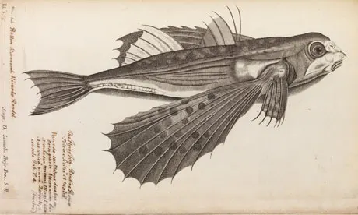
Royal Society sdělila Halleyovi, že si již nemůže dovolit jeho plat, a nabídla mu místo toho platbu v neprodaných kopiích Historia Piscium.
"Historia Piscium."
(© John Ray and Francis Willughby’, 1686, courtesy the Royal Society)
https://www.theguardian.com/science/2012/apr/19/royal-society-publish-isaac-newton-principia
Notes:
Po zveřejnění práce Royal Society řekla Halleyovi, že si již nemůže dovolit jeho plat, a nabídla mu místo toho platbu v neprodaných kopiích Historia Piscium.
„I když se některým lidem může zdát překvapivé, že první členové Královské společnosti téměř minuli příležitost vydávat Newtonovy Principia, nesmíme zapomínat, že Halley, Newton, Ray a Willughby pracovali v nejranějších dobách vědecká revoluce, “uvedl Jonathan Ashmore, předseda knihovního výboru společnosti.

Slide 20
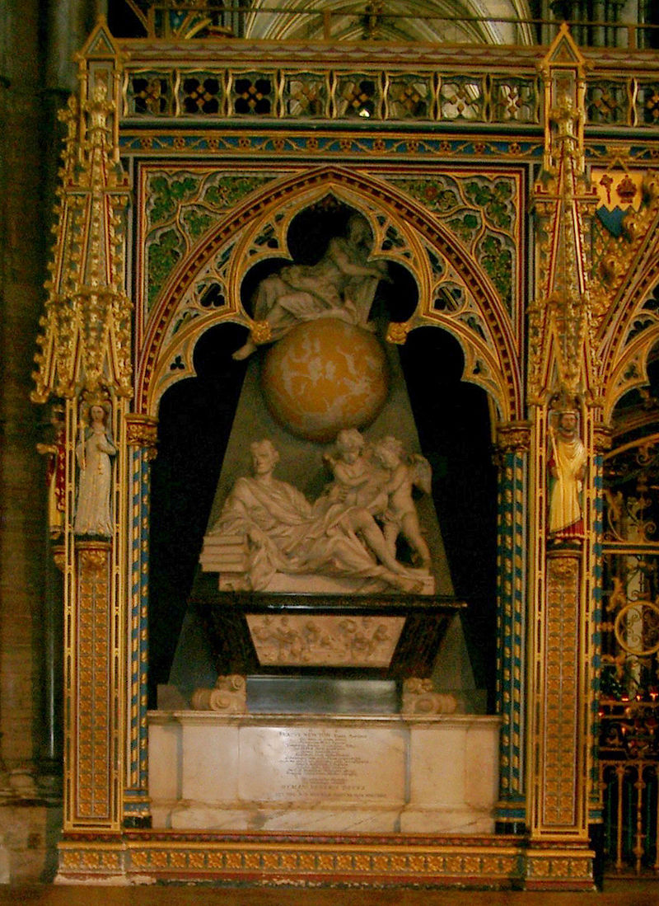
Hic depositum est Quod Mortale fugit Isaaci Newtoni
(Zde je uloženo to, co bylo smrtelného na Isaacu Newtonovi)
Westminster Abbey.
Notes:
Newton je dodnes slaven jako vědecký génius, přestože vědcem dnešního typu zcela nebyl,
Jeho provozování alchymie mělo spíše spirituální povahu. Jeho krédem byla představa o univerzu proniknutém duchem.
Žil téměř mnišským životem. Kvůli svým pokusům sotvaco vestoje pojedl, spával pět hodin denně a konzumoval ohromná kvanta kávy. Neměl zájem o materiální věci každodenního života. Jeho nesčetná studia dávné minulosti ho přiváděla k úvahám z dnešního hlediska až směšným (např. že Mojžíš byl prvním alchymistou, současná matematika je jen oživením Pythagorových myšlenek,
Často se říká, že Newton odhalil tajemství gravitace, ale je to dost nepřesné; ve skutečnosti ji jen matematicky popsal, což není úplně totéž - čím gravitace je, to pořád ještě moc nevíme. Nic to však neubírá na skutečnosti, že to byl právě on, kdo položil základy moderní fyziky. Jeho význam teprve mnohem později přerostl až Albert Einstein. A ten o Newtonovi řekl: "Příroda pro něho byla otevřenou knihou, jejíž písmena mohl číst bez námahy."
Hledal neviditelné síly, působící mezi materiálními částmi světa, což odpovídalo představám alchymistů o tajuplných skrytých silách ve světě, které ho oživují. Hodlal moderními technickými experimenty potvrzovat magické myšlení starých alchymistů. Newton také naznačil hypotézu éteru prostupujícího celý vesmír, jenž odpovídá za magnetismus i přitažlivost. V roce 1672 byl devětadvacetiletý Newton přijat do Královské společnosti v Londýně (Royal Society).

Slide 21
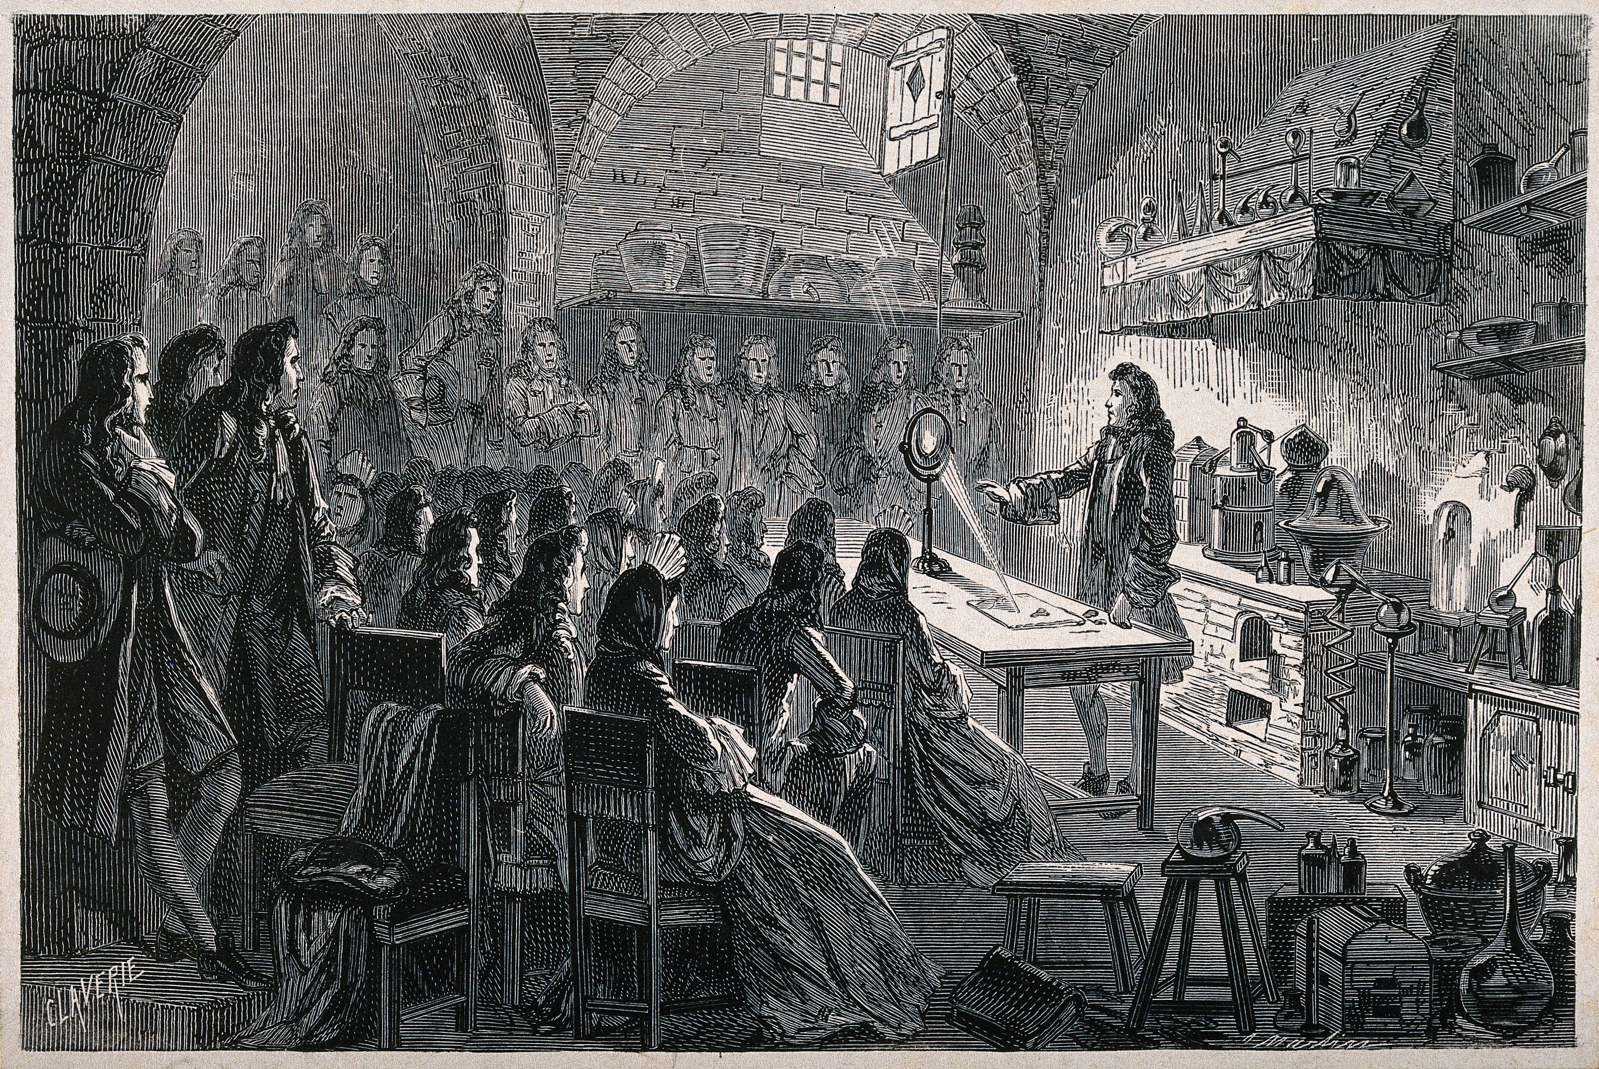
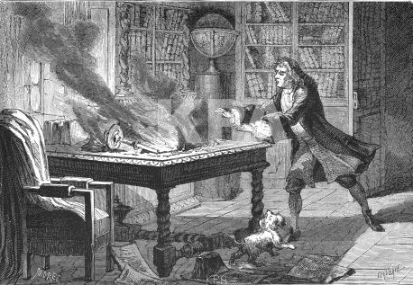

Slide 22
Nejstarší měření slapových oscilací hladiny podzemní vody způsobených zemskými slapy pochází z 2. pol. 19. stol. z Čech. Klönne (1880) si po katastrofickém průvalu v uhelném dolu Döllinger povšiml pravidelného kolísání hladiny
vody v zatopené šachtě.
Měřil je a posléze interpretoval jako důsledek vlivu Měsíce. Je zřejmé, že tyto oscilace neměly příčinu v pohybech oceánů, ale v deformacích zemské kůry způsobených slapovou silou.
Pravděpodobně první pozorování slapových oscilací ve vrtu provedl Young (1913) v okolí Cradocku v jižní Africe. Studnou, kterou pozoroval, unikaly z podzemí bublinky metanu. Zajímavé bylo, že jich unikalo nejvíc, když byla hladina (tj. pórový tlak) nejvyšší, ačkoli s tlakem rozpustnost plynů ve vodě roste.
Melchior (1983) cituje a komentuje další pozorování, např. největší dosud změřenou amplitudu oscilací — kolem 12cm z vrtu v Kongu (Kiabukwa)

Slide 23
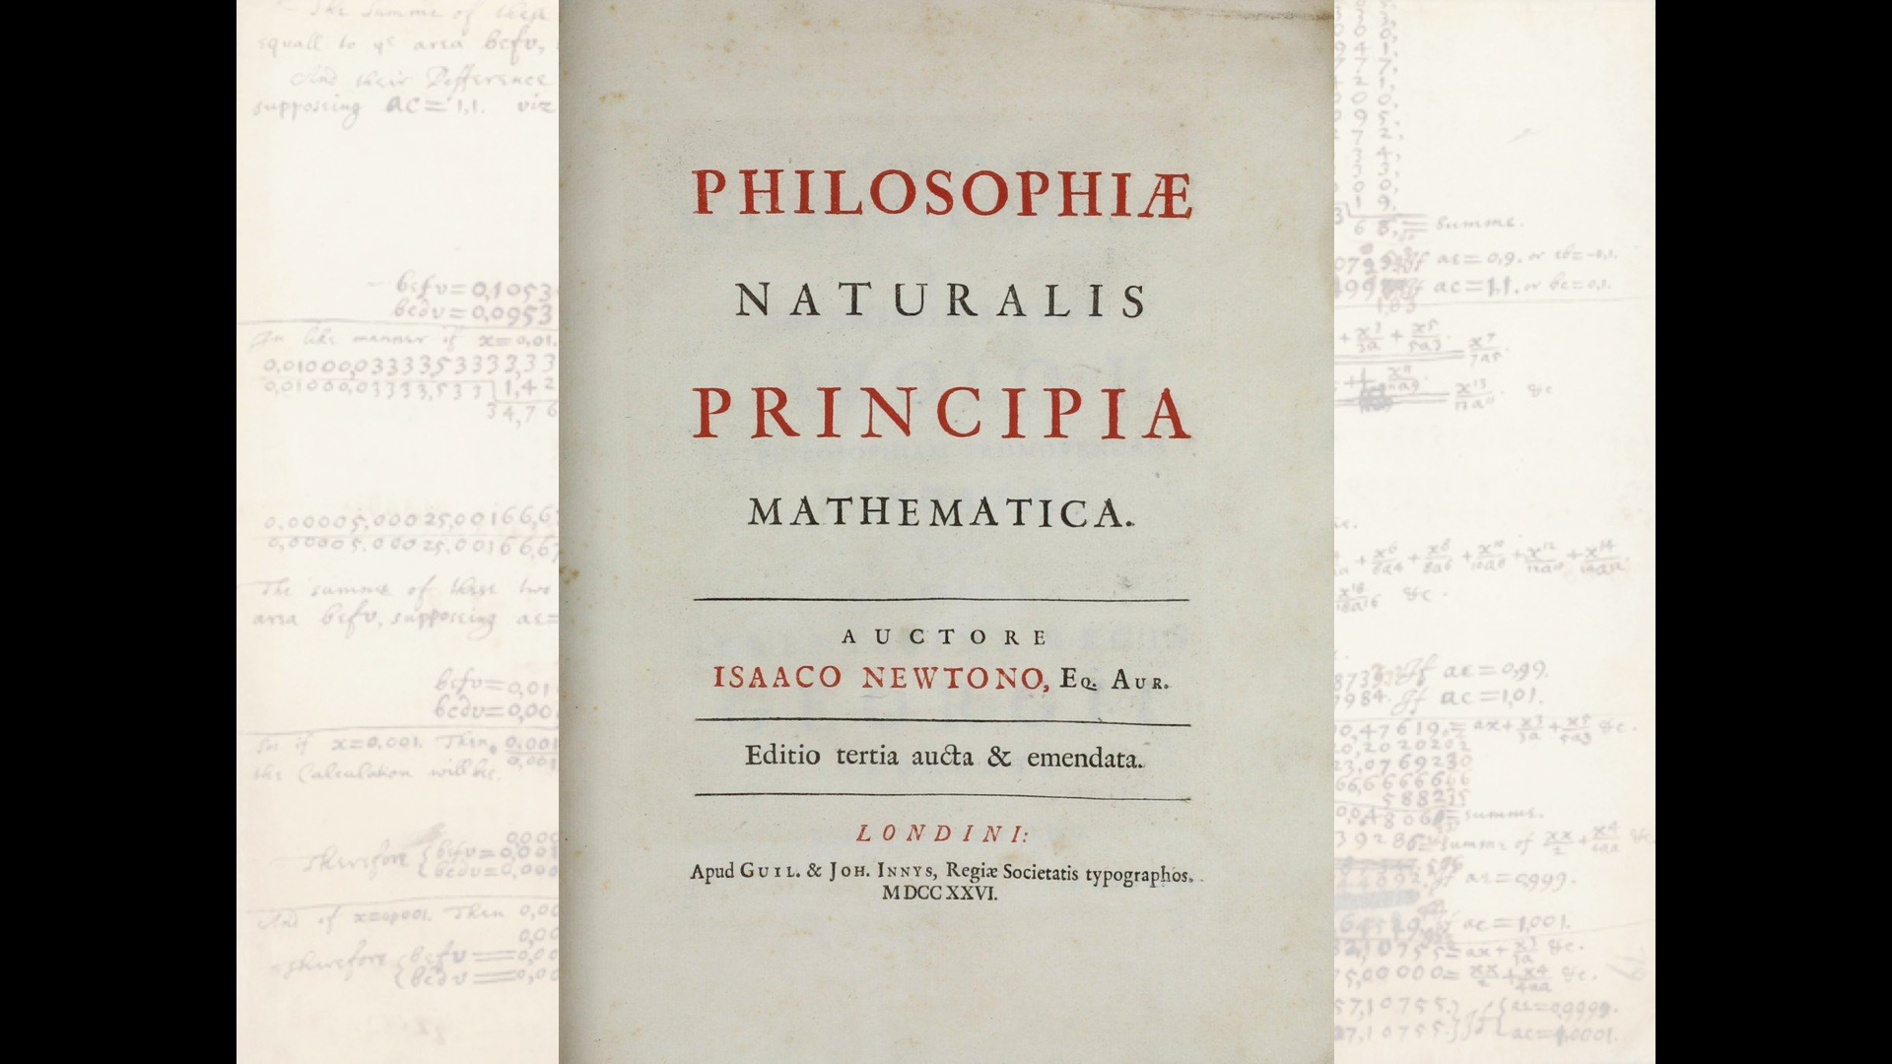
Notes:
konec

